Slide 1



BLIND TEST
Blandine MAUREL
CHU Nantes, France
Pierre Edouard MAGNAN
La Timone, Marseille, France

Slide 2
Conflits et liens d’intérêts
Je n’ai aucun conflit d’intérêt potentiel à déclarer
J’ai, ou j’ai eu au cours des deux dernières années, une affiliation, des intérêts financiers ou des liens d’intérêts de tout ordre avec les firmes suivantes, ou j’ai reçu des compensations financières ou des honoraires, des bourses de subvention ou de recherche émanant des companies suivantes :
- Consulting fees - Cook Medical, Getinge
- Proctoring fees - Cook Medical, Gore
-
-
X

Slide 3
Homme, 54 ans
Terrain :
Syndrome de Marfan
2001 (32 ans) : remplacement de l’aorte ascendante + valve mécanique sous AVK
2015 (46 ans) : mise à plat greffe aorto bi iliaque (16/8/8)
2017 (48 ans) : cure d’éventration (pose de prothèse) repris pour hématome
Tabac 30 PA

Slide 4
Surveillance d’un ATA IV en amont
Diamètres :
2021 : diamètre inter rénal 46 mm
2022 : diamètre inter rénal 49 mm
2023 : diamètre inter rénal 52 mm
Septembre 2024 : diamètre inter rénal 56 mm

Slide 5
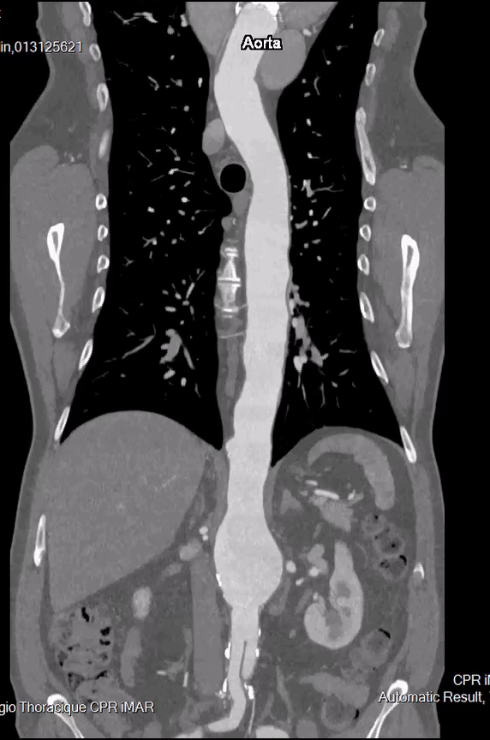
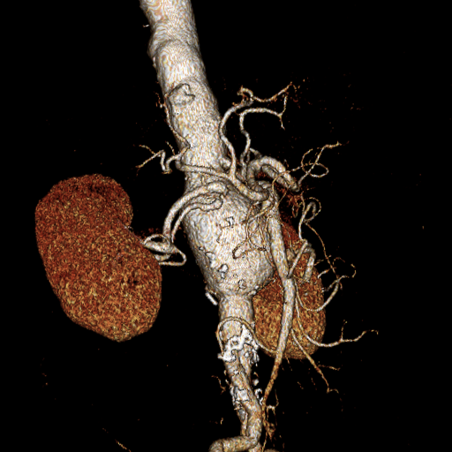
TDM
Marfan
55 ans
RVA méca + tube
PABIF
Cure éventration
FEVG 70%

Slide 6
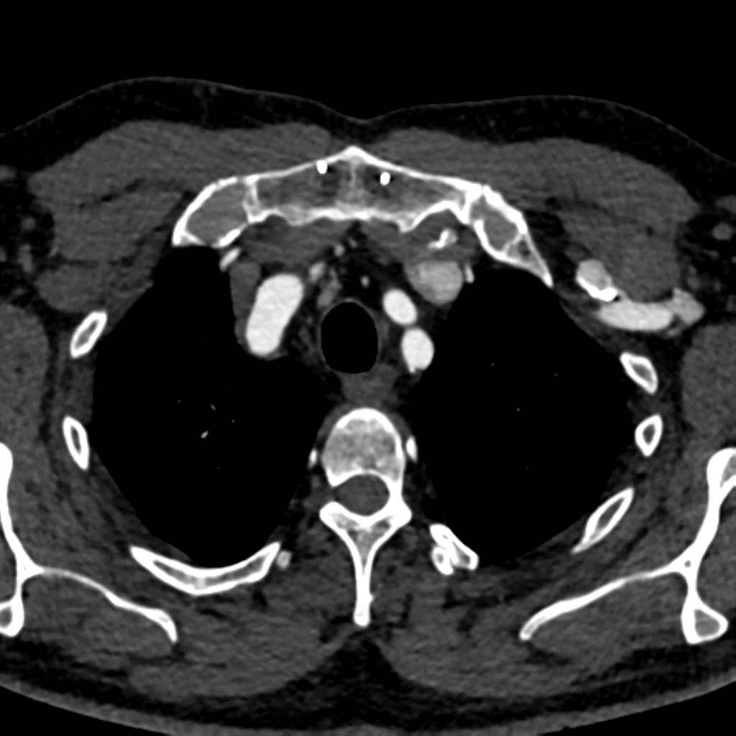
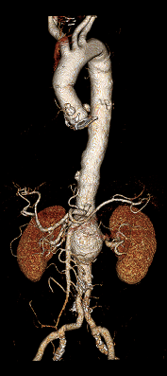

Slide 7
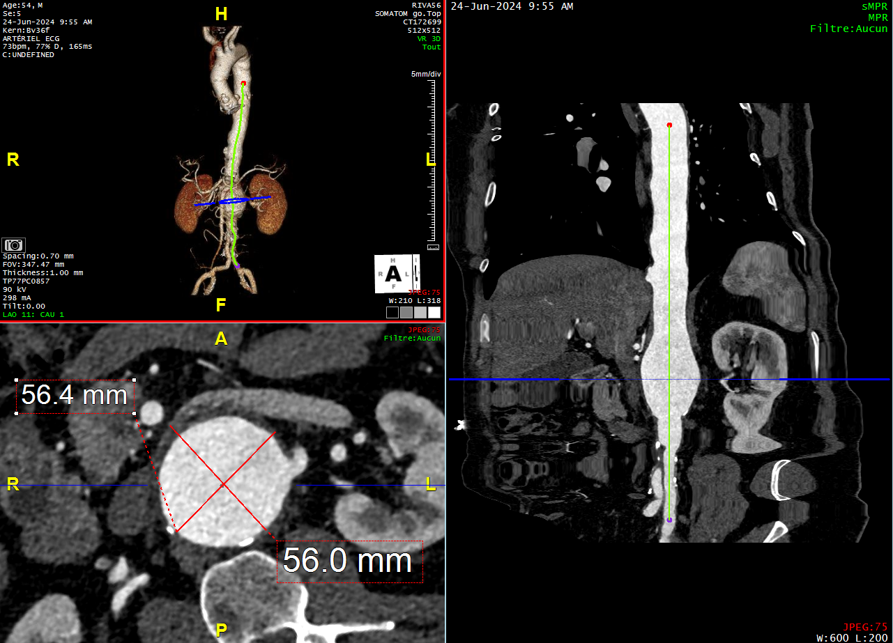

Slide 8


Slide 9
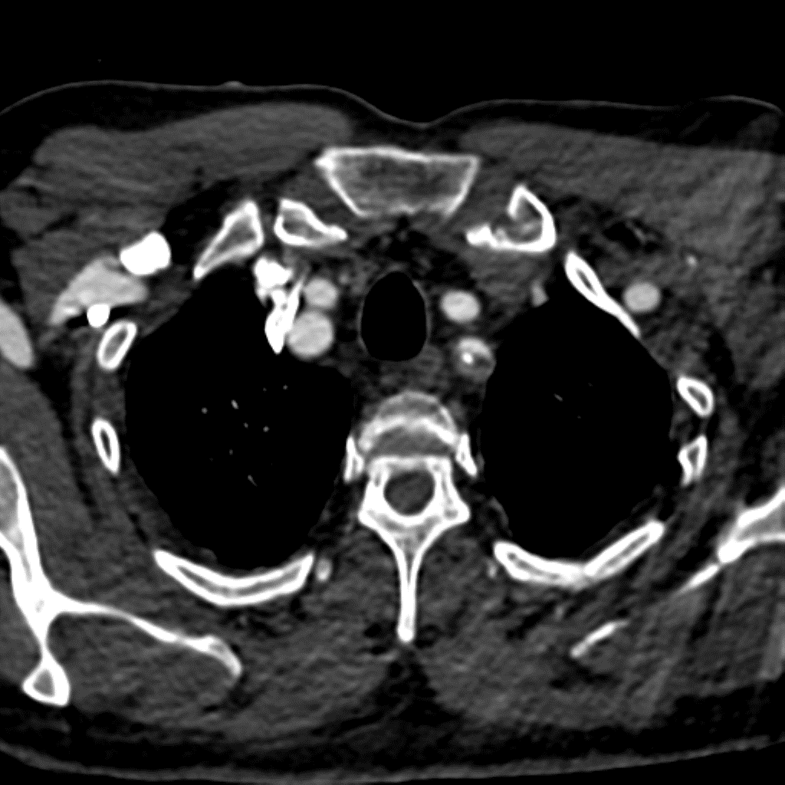
Prévu pour mise à plat sous ECMO mais …
Hospitalisation en urgence pour douleurs thoraciques
FE=70%. Prothèse Ao mécanique fonctionnelle, absence d'HTAP

Slide 10
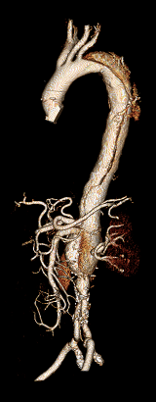
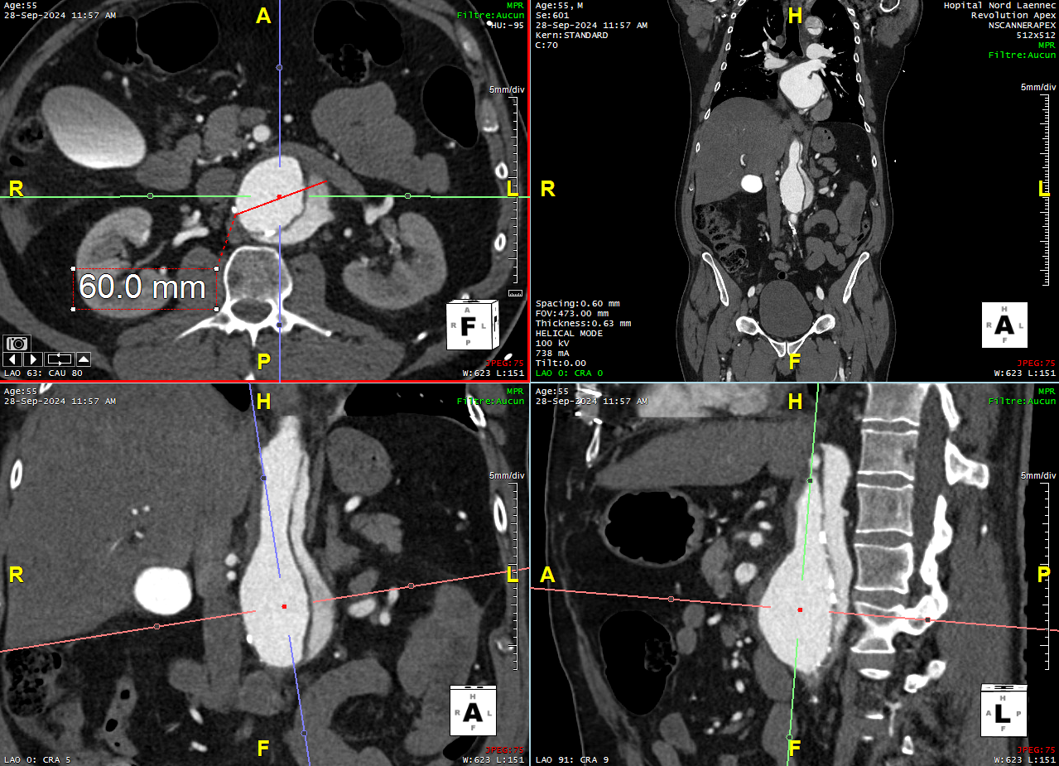
Notes:
18 09 2024

Slide 12
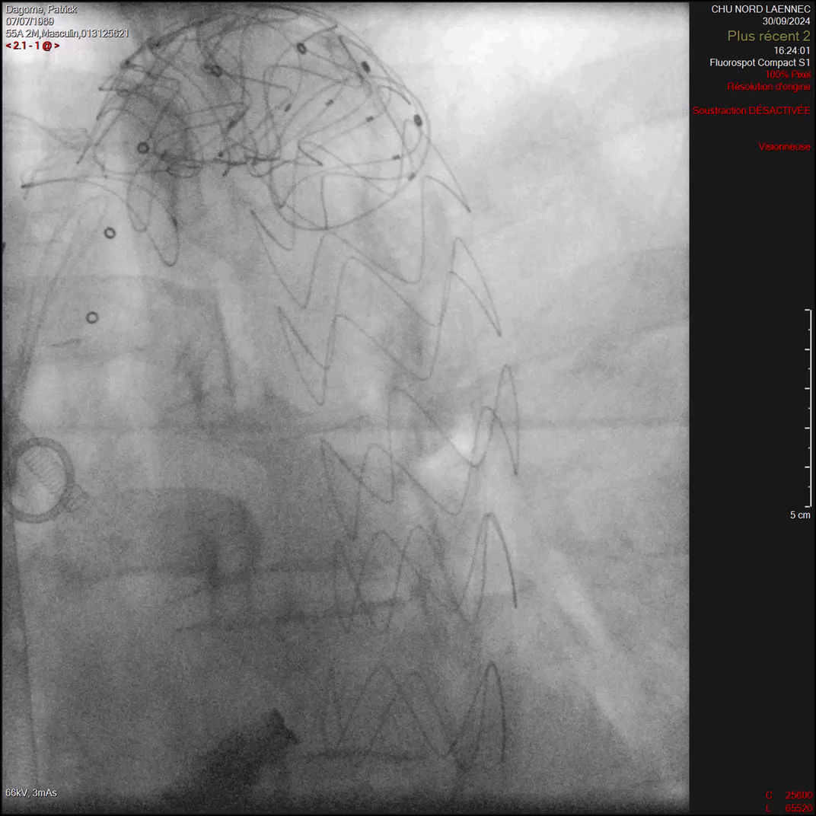
Chir combinée FET + TEVAR
Chirurgie de redux de remplacement de crosse aortique (SD FET en normothermie par Thoraflex 26/28-100)
+ TEVAR (ZTA P 30-201) dans le même temps opératoire

Slide 13

Post op
Suites simples (IRA de ttt med, pneumopathie sous 12 jours de Tazo)
FEVG préservée
dyskinésie septale post opératoires
Pas de valvulopathie

Slide 14
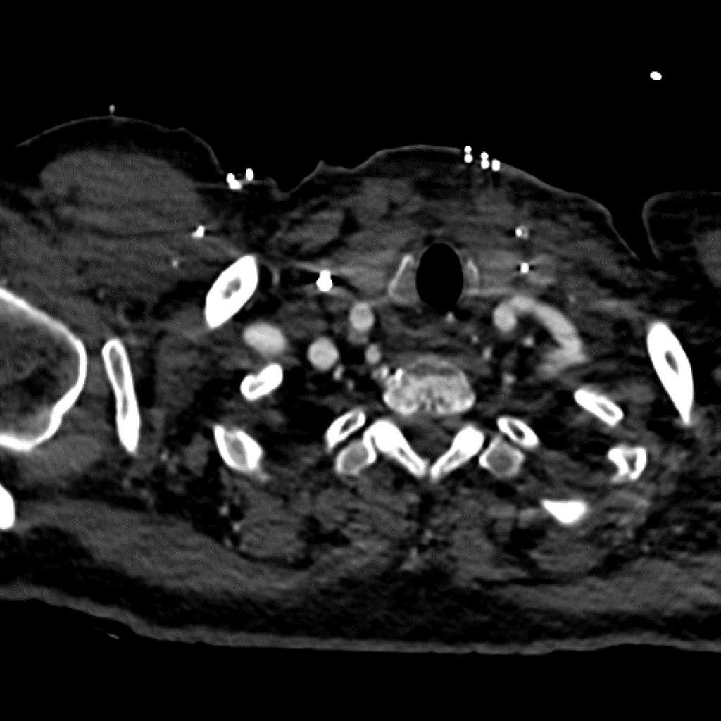
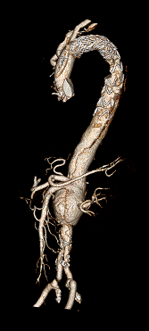

Slide 15
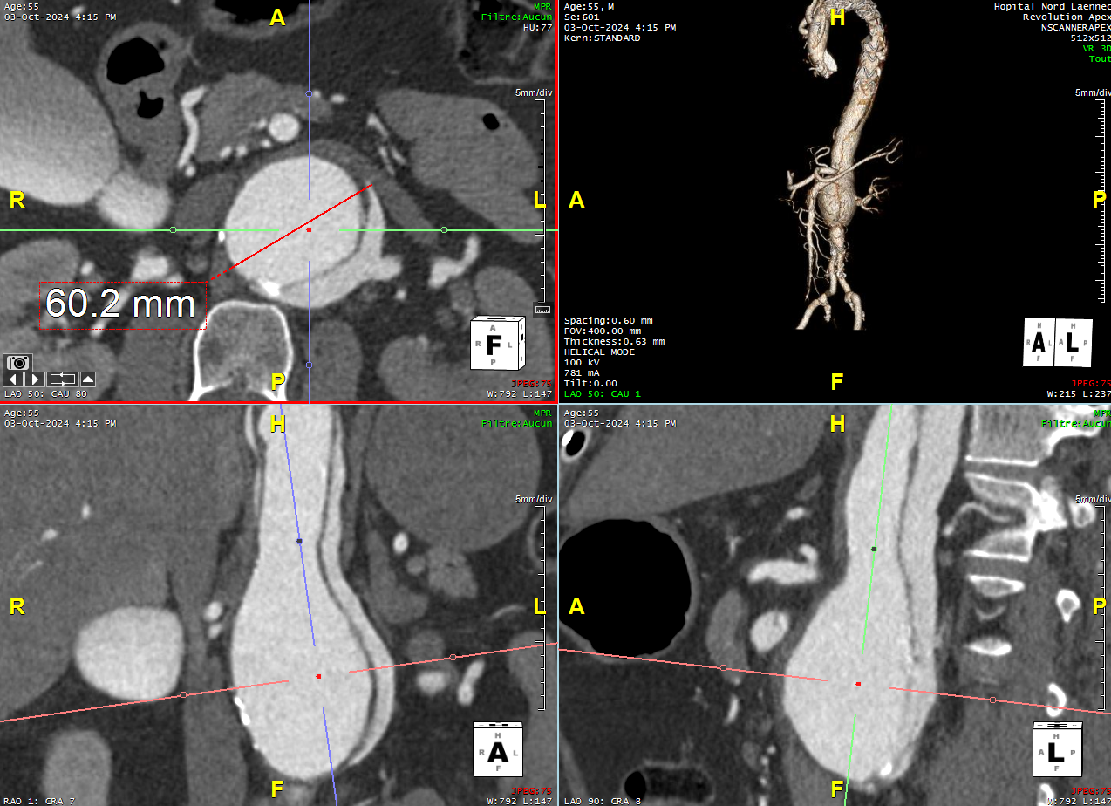

Slide 17
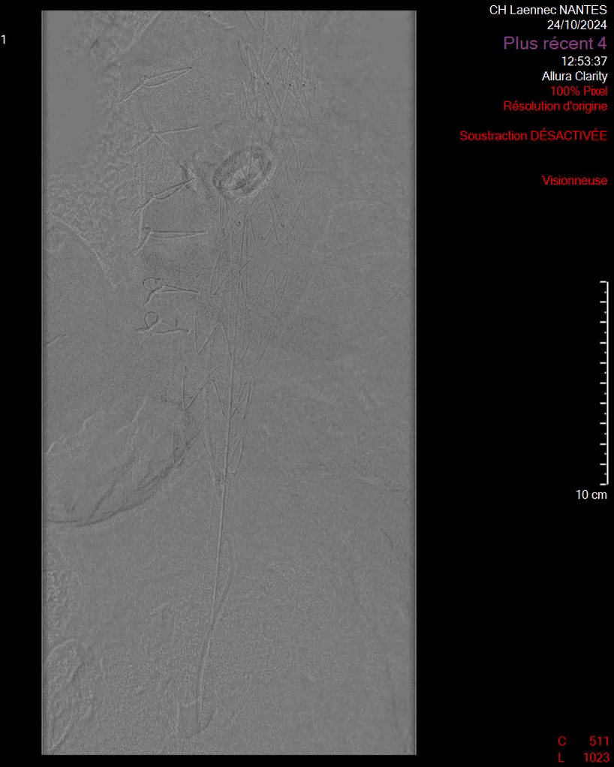
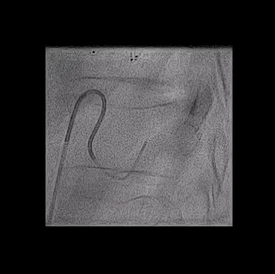
J25 de la dissection
Pré-conditionnement médullaire :
Embolisation de 2 IC
TEVAR (ZTA 30-150) au ras du TC

Slide 18
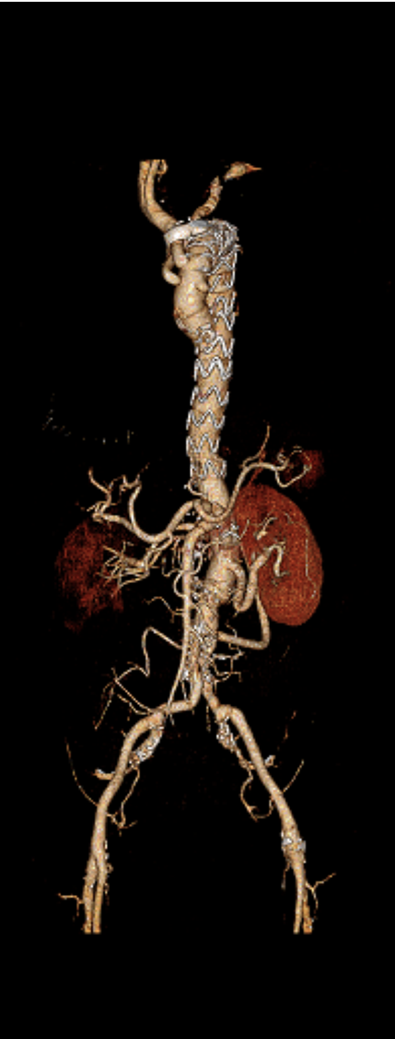

M3 (janvier 25) : mise à plat type IV
Post op :
Réa jusque J7
Point de compression au mollet / oxygéno-requérance temporaire
Retour à domicile J16
Parésies transitoires de ttt med après le retour à domicile

Slide 19
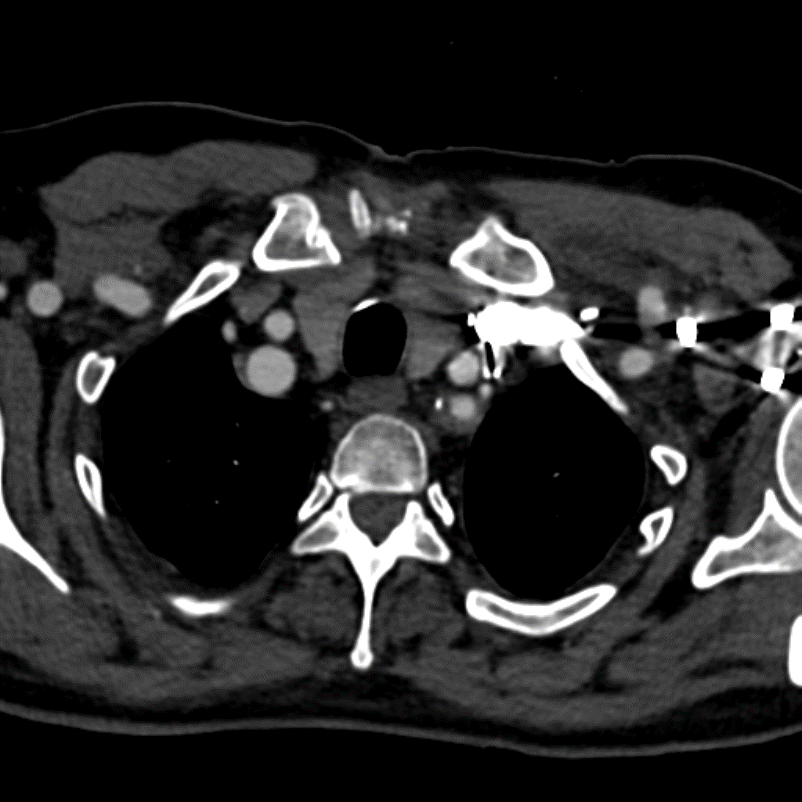

Slide 20
Merci !

